Slide 1
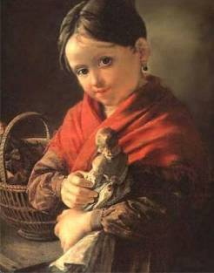
Кто в детстве в куклы не играл, тот счастья не видал Народная мудрость
Автор: Тарасова Татьяна Николаевна
Воспитатель МДОУ ИРМО «Марковский детский сад комбинированного вида»

Slide 2
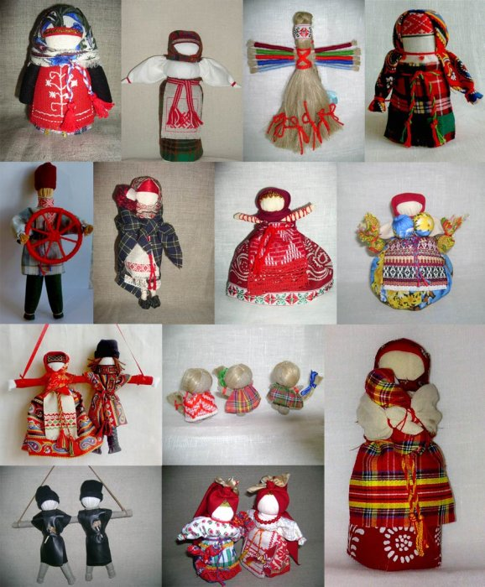
В глубокой древности кукла была человеку защитой от болезней, несчастий, злых духов. Кукла берегла человека, ее так и называли: оберег или берегиня. Как правило, самыми охранными были куклы, выполненные без иглы и ножниц. Ткань старались при изготовлении кукол не резать, а рвать (иногда кукол так и называли — "рванки").

Slide 3
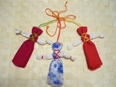
Берегиня дома
Куклы кувадки

Slide 4
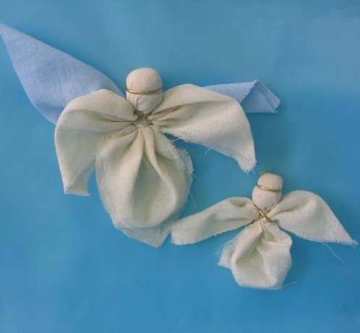
Кукла пеленашка
Кукла ангелочек

Slide 5
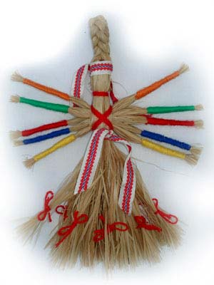
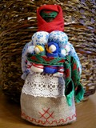
Кукла Московка
Десятиручка

Slide 6
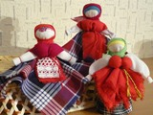
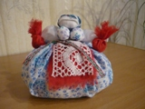
Кубышка - травница
Вепсские куклы

Slide 7
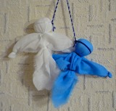
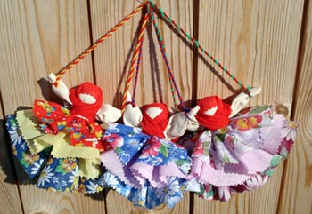
День - ночь
Кукла колокольчик

Slide 8
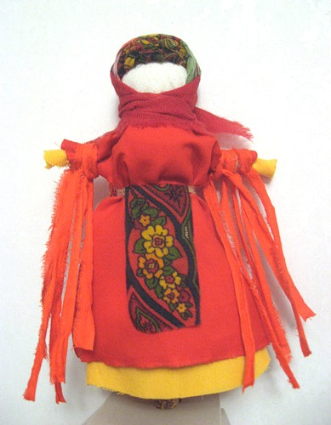
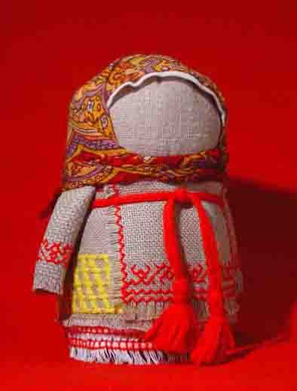
Крупеничка (Зерновушка)
Масленица

Slide 9
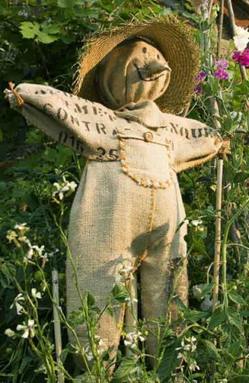
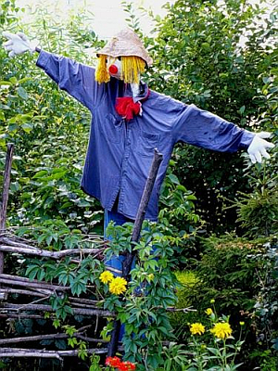
Кукла - пугало

Slide 10
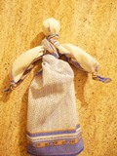
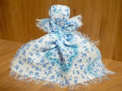
Отдарок-на-подарок
Бессоница

Slide 11
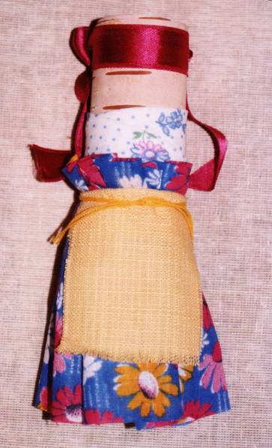
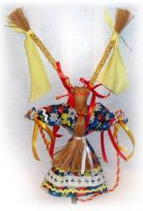
Бабушкина кукла (берестушка)
Кукла коза

Slide 12
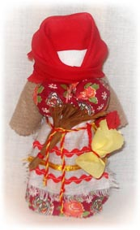
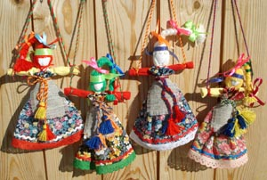
Кукла коляда
Веснянка

Slide 13
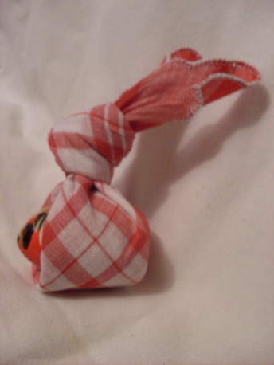
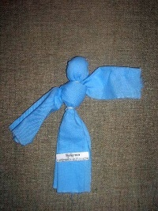
Игровые куклы
Зайчик
Бабочка

Slide 14
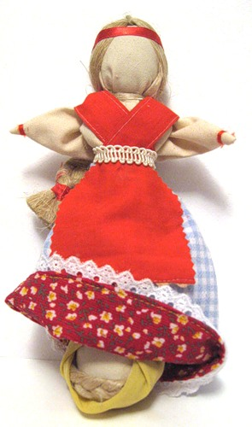
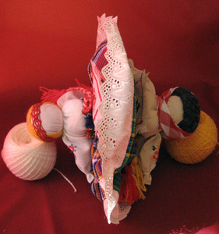
Девка – баба или Перевёртыш

Slide 15
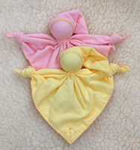
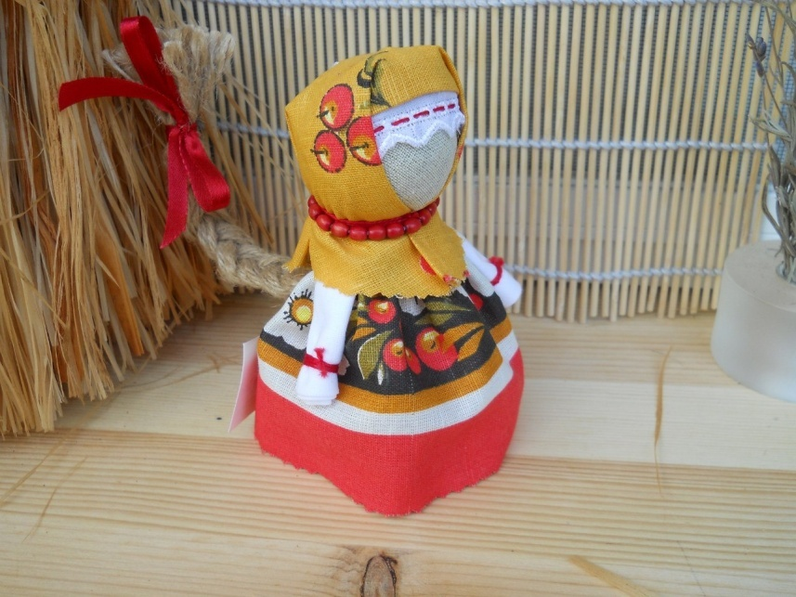
Кукла с косой
Узелкова кукла

Slide 16
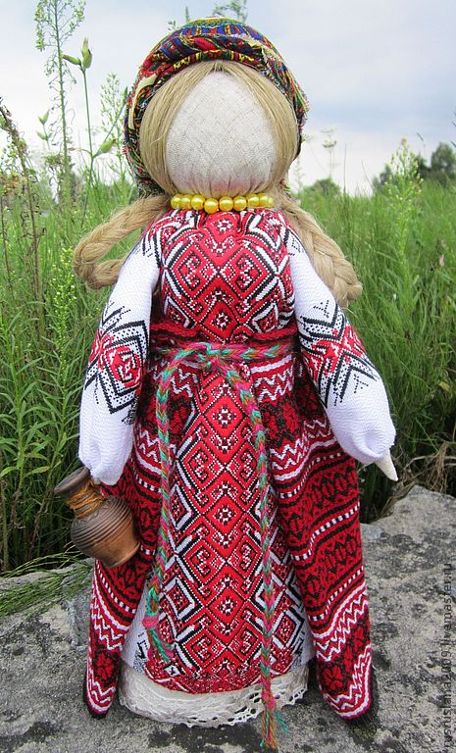
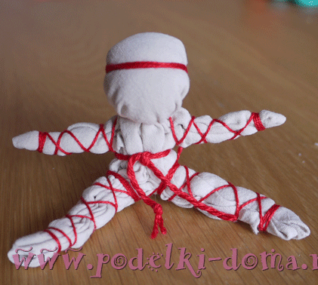
Малышок -голышок
Кукла нарядная

Slide 17
Почему у кукол нет лица
Традиционная тряпичная кукла безлика. Лицо, как правило, не обозначалось, оставалось белым. Кукла без лица считалась предметом неодушевленным, недоступным для вселения в него злых, недобрых сил, а значит, и безвредным для ребенка. Она должна была принести ему благополучие, здоровье, радость. Это было чудо: из нескольких тряпочек, без рук, без ног, без обозначенного лица передавался характер куклы. Кукла была многолика, она могла смеяться и плакать.

Slide 18
Интернет-ресурсы
http://i.allday.ru/a1/0b/42/1307381529_stock-vector-ethnic-ukraine-patterns-6allday.jpg вышитый орнамент
Автор шаблона Левитина Любовь Семёновна http://00149.ucoz.com/

